Slide 1


Slide 2
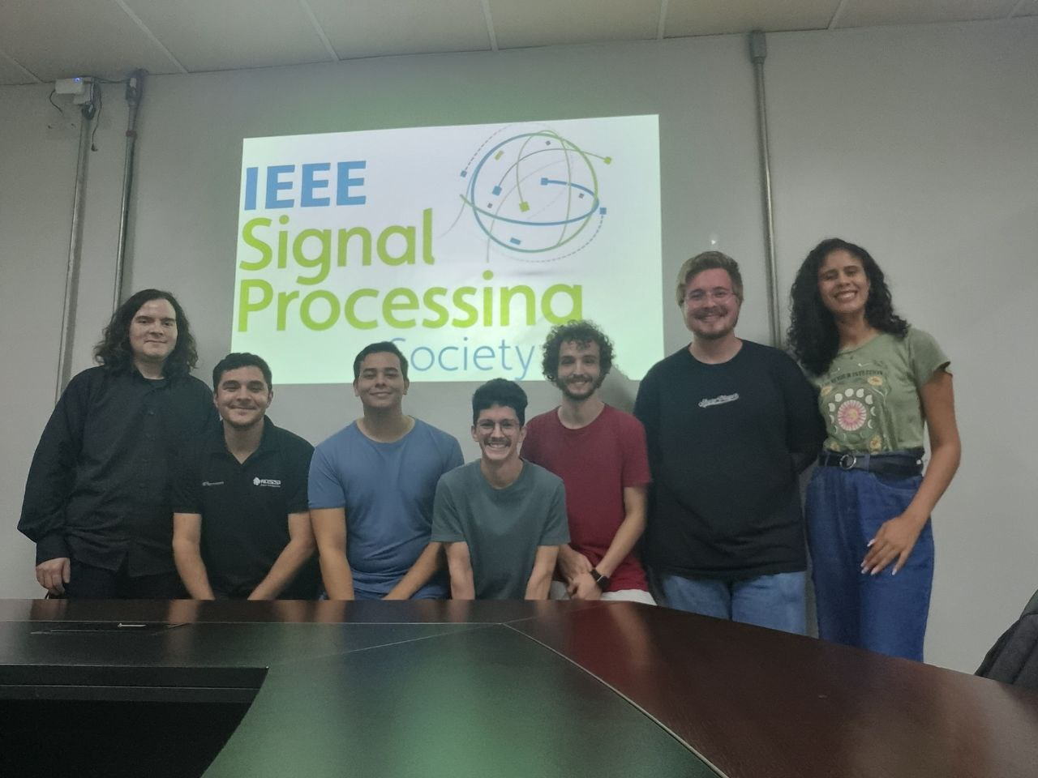

Slide 3
Filtros QMF
Fundamentos e Aplicações

Slide 4
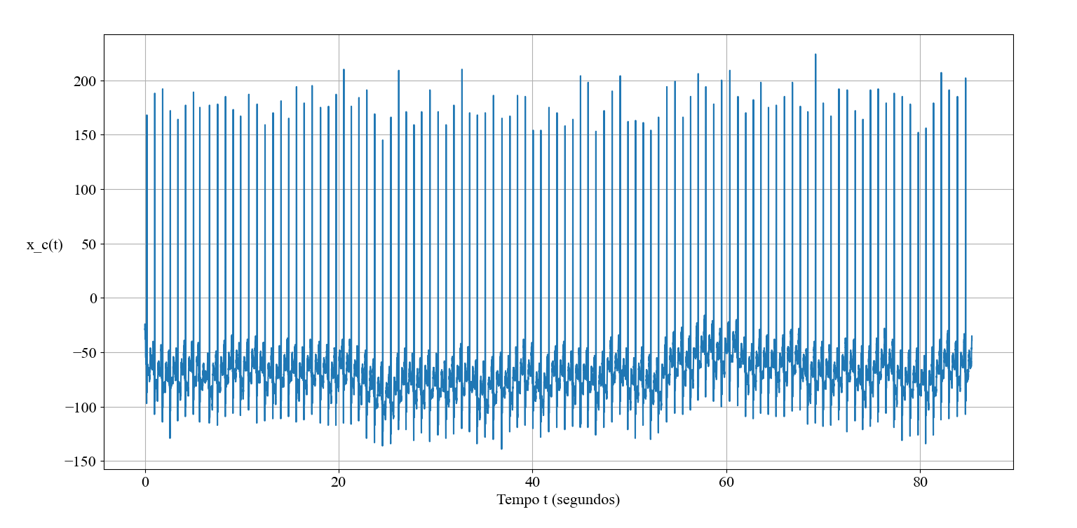

Slide 5
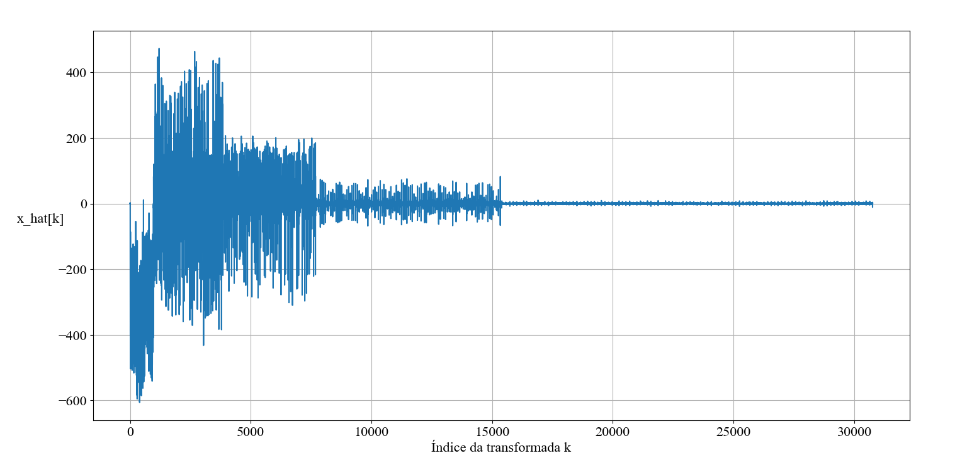

Slide 6
Introdução aos Filtros QMF
Definição:
Filtros QMF (Quadrature Mirror Filters) são pares de filtros projetados para dividir um sinal em sub-bandas complementares (tipicamente passa-baixas e passa-altas), mantendo a reconstrução perfeita do sinal original.
Objetivo:
  Separar o espectro de um sinal em bandas distintas.
  Reduzir a redundância.
  Facilitar a compressão ou análise de componentes espectrais.
Objetivo:
Desenvolvidos para aplicações em bancos de filtros e análise multirresolução (como a transformada wavelet).

Slide 7
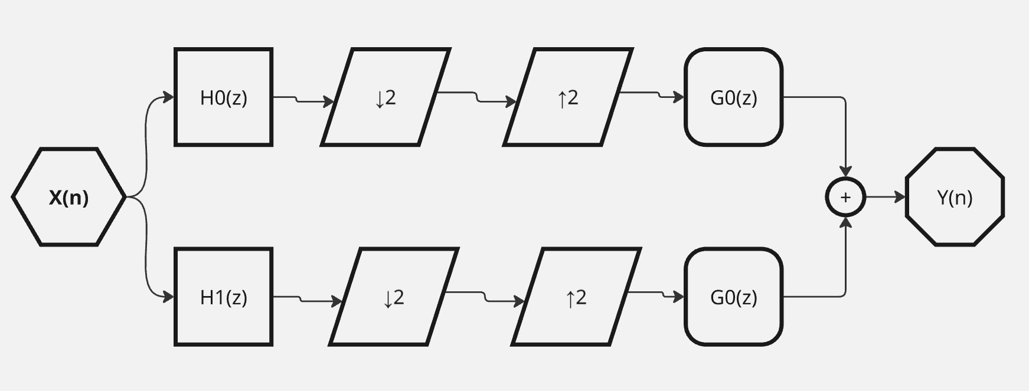
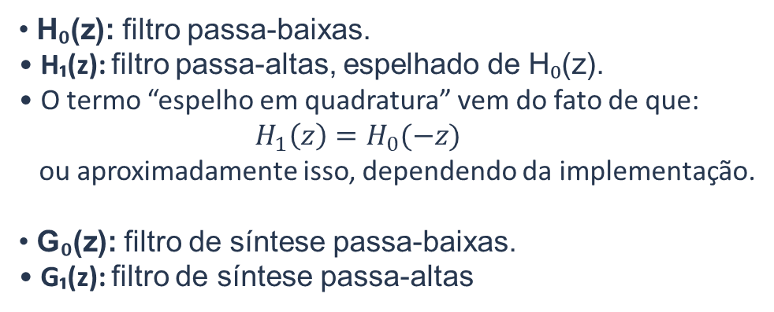
Estrutura Básica de um Banco de Filtros QMF
Diagrama conceitual:
H₀(z): filtro passa-baixas.
H₁(z): filtro passa-altas, espelhado de H₀(z).
O termo “espelho em quadratura” vem do fato de que:
$H_{1}\left(z\right)=H_{0}(−z)$
ou aproximadamente isso, dependendo da implementação.
G₀(z): filtro de síntese passa-baixas.
G₁(z): filtro de síntese passa-altas

Slide 8
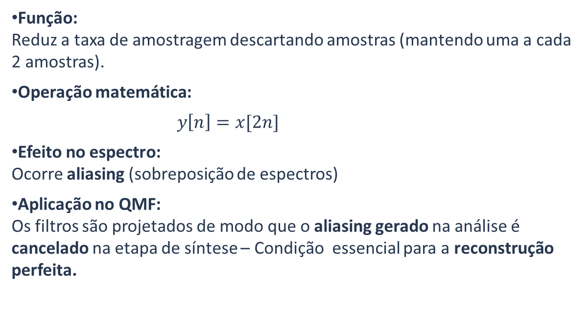
Bloco Subamostrador (Downsample)
Função:
Reduz a taxa de amostragem descartando amostras (mantendo uma a cada 2 amostras).
Operação matemática:
$y\left[n\right]=x[2n]$
Efeito no espectro:
Ocorre aliasing (sobreposição de espectros)
Aplicação no QMF:
Os filtros são projetados de modo que o aliasing gerado na análise é cancelado na etapa de síntese – Condição essencial para a reconstrução perfeita.

Slide 9
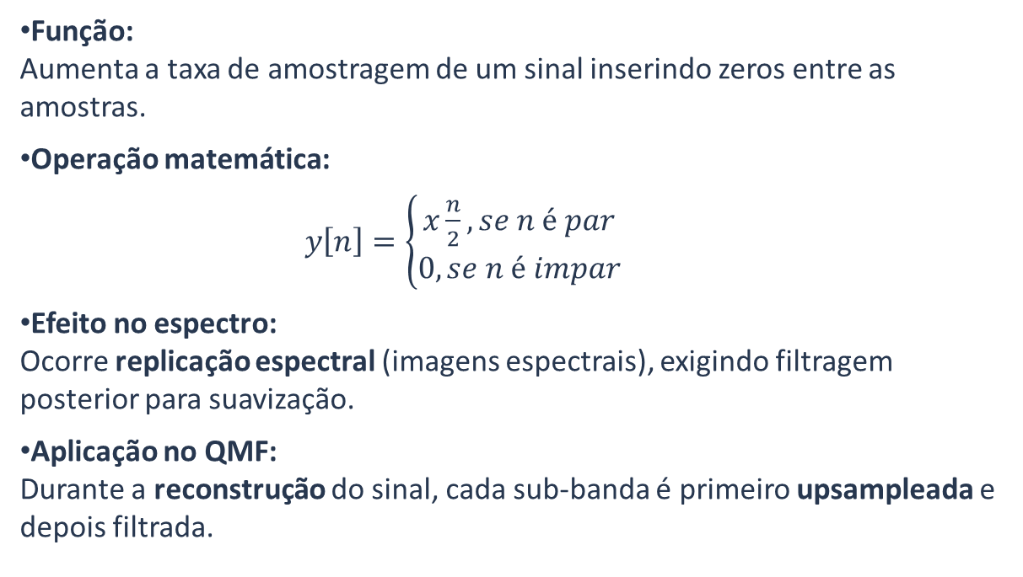
Bloco Sobreamostrador (Upsample)
Função:
Aumenta a taxa de amostragem de um sinal inserindo zeros entre as amostras.
Operação matemática:
$y\left[n\right]=\left\{\begin{aligned}x\frac{n}{2}, se n é par \\ 0, se n é impar\end{aligned}\right.$
Efeito no espectro:
Ocorre replicação espectral (imagens espectrais), exigindo filtragem posterior para suavização.
Aplicação no QMF:
Durante a reconstrução do sinal, cada sub-banda é primeiro upsampleada e depois filtrada.

Slide 10
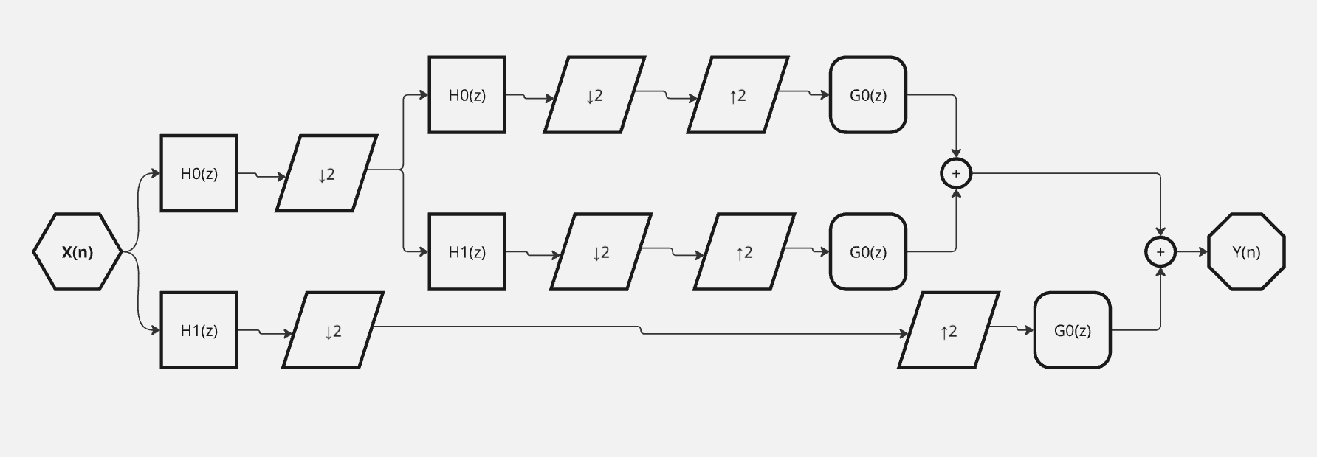
Decomposição Multiaxial / Multivariável
Decomposição Multiaxial (ou Multinível):
Processo iterativo de aplicar o banco de filtros em cada subbanda.
Permite representar o sinal em múltiplas resoluções (frequências).
Exemplo (nível 2):

Slide 11
Decomposição Multivariável:
Extensão para sinais com mais de uma dimensão (ex.: imagens 2D).
Aplica os filtros QMF nas linhas e colunas separadamente.
Forma as sub-bandas:
  LL (baixa-baixa)
  LH (baixa-alta)
  HL (alta-baixa)
  HH (alta-alta)
Usada em compressão de imagem (JPEG2000, por exemplo).

Slide 12
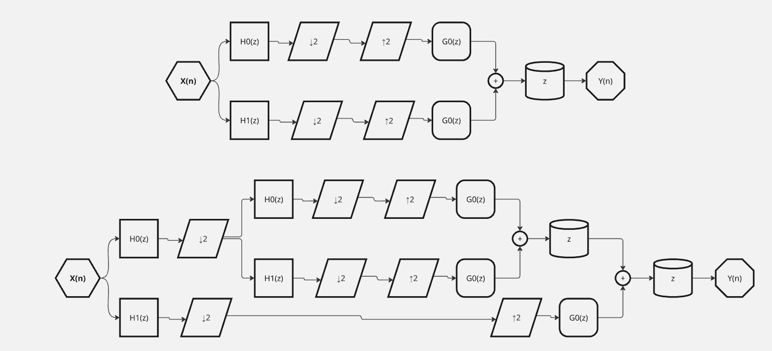
Porque não deu certo?
Compensar o atraso ($Z^{−k}$):

Slide 13
Bloco de Atraso
Símbolo: z⁻ᵏ
Função:
Introduz um deslocamento temporal controlado no sinal.
Importância no QMF:
  Compensar diferenças de fase entre sub-bandas.
  Garantir alinhamento temporal entre as componentes na recomposição.
Exemplo prático:
Se H₀(z) e H₁(z) introduzem atrasos diferentes, um bloco z⁻ᵏ ajusta a defasagem na
etapa de síntese.

Slide 14
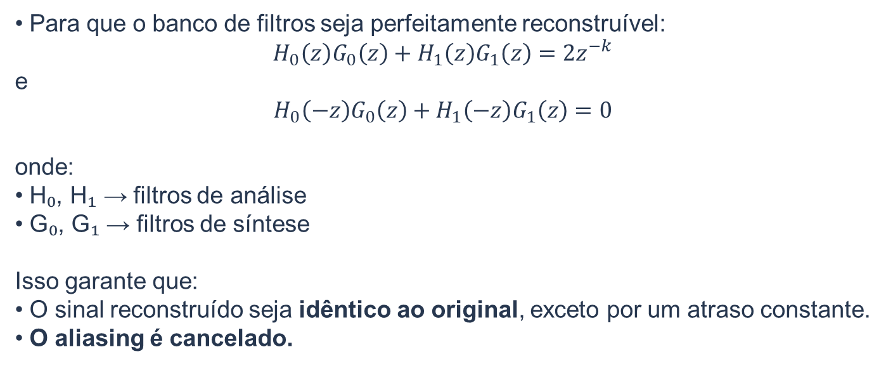
Condição de Reconstrução Perfeita
Para que o banco de filtros seja perfeitamente reconstruível:
$$H_{0}\left(z\right)G_{0}\left(z\right)+H_{1}\left(z\right)G_{1}\left(z\right)=2z^{−k}$$
e
$$H_{0}\left(−z\right)G_{0}\left(z\right)+H_{1}\left(−z\right)G_{1}\left(z\right)=0$$
onde:
H₀, H₁ → filtros de análise
G₀, G₁ → filtros de síntese
Isso garante que:
O sinal reconstruído seja idêntico ao original, exceto por um atraso constante.
O aliasing é cancelado.

Slide 15
Aplicações Práticas dos Filtros QMF
🔹 1. Compressão de Áudio (ex: MP3)
Sinais de áudio são divididos em sub-bandas QMF.
Permite aplicar quantização diferenciada por banda (maior eficiência perceptual).
🔹 2. Compressão de Imagens (ex: JPEG2000)
O sinal 2D (imagem) é decomposto em LL, LH, HL, HH.
Sub-bandas de alta frequência podem ser quantizadas mais fortemente.
🔹 3. Processamento de Voz
QMF usado para extrair características espectrais e separar faixas de formantes.
Aplicações: reconhecimento de locutor, análise de fala, codificadores de voz.
🔹 4. Comunicações Multicanal
Filtros QMF usados em modulação por sub-bandas (FBMC, OFDM aprimorado).
Reduz interferência entre canais adjacentes.

Slide 16
Exemplos:
Decomposição de um Sinal

Slide 17
Conclusões
QMFs são fundamentais em:
  Processamento digital de sinais multibanda.
  Transformadas wavelet e compressão de dados.
  Sistemas de telecomunicações eficientes.
Integram blocos essenciais:
  Downsample, Upsample, Filtros passa-baixa/alta, Atraso.
Base teórica sólida para aplicações práticas de análise multiresolução.

Slide 18
Obrigado a todos!!!

